Slide 1

Русский язык
2 класс
Тема: Единственное и множественное число глаголов.
Учитель: Киселева С.А.

Slide 2

Цель:
закрепление понятия с единственным и множественным числом глаголов, их отличительными признаками.

Slide 3

Задание № 1
Выполните упр. 131, с. 76.

Slide 4

Задание №2
Выполните упр. 132, с. 76.

Slide 5

Задание №3
Выполните упр. 133, с.77.

Slide 6
Задание для контроля
Ответьте на вопросы:
-О каких частях речи мы сегодня говорили?
- Что вы о нем знаете?

Slide 7

Домашнее задание
Выполните упр. 134, с.77.

Slide 8
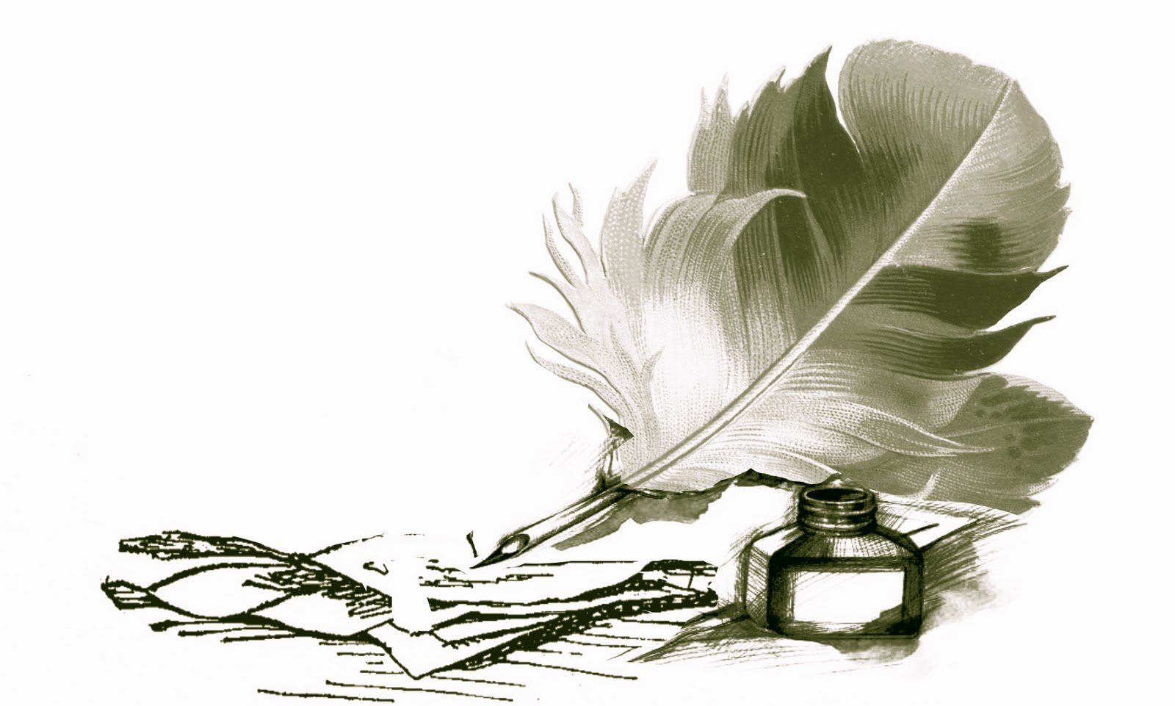
Спасибо за внимание!

